Slide 1
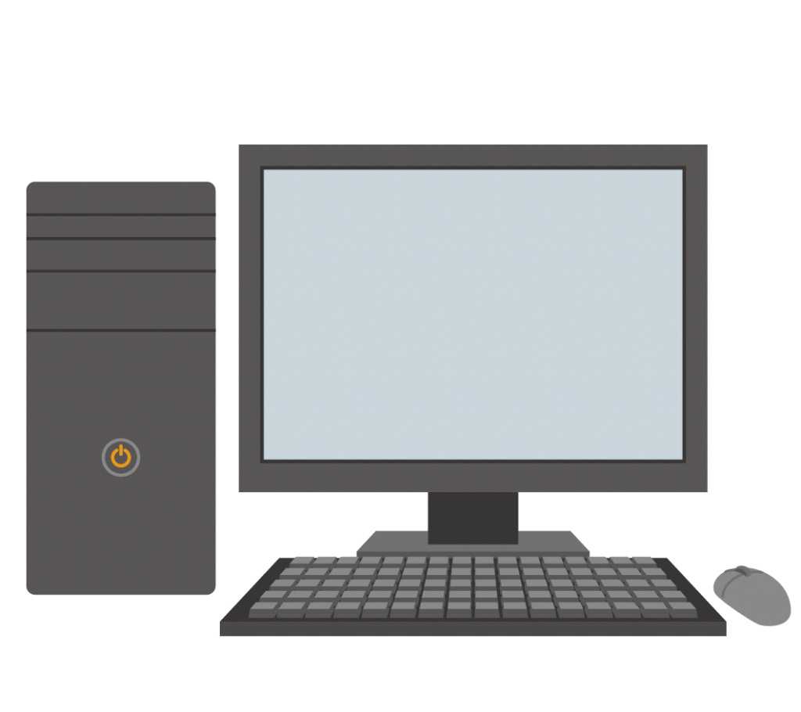
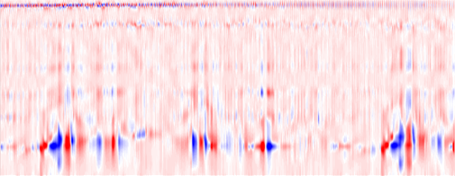
光ファイバを利用した振動計測 「DAS」
Distributed Acoustic Sensing “DAS” （分布型音響センシング）
PC
入力光
“無振動時"
光ファイバ（振動センサ）
位相変化
“振動時"
後方散乱光
(検出光)
計測器
表:計測仕様
×
ゲージ長(m) | 0.2
収録時間(秒） | 1～
周波数範囲(Hz) | 500～5k（可変）
サンプリング間隔(m) | 0.2 (固定)
空間分解能(m) | 2.8
振動源
振動によりファイバの伸びと屈折率が変化する。
その結果、変化する光の位相を計測し振動を測る。
Notes:
DASの計測原理について説明致します。分布型音響センシングDistributed Acoustic Sensing の頭文字からDASと呼ばれる手法でありまして、汎用のシングルモードファイバを利用して
振動を計測する方法であります。下図にはDASの計測イメージを示しておりまして、PCとデータを収集する計測器、そして計測器に接続したシングルモードファイバから構成されています。
このDASではファイバにパルス光を繰返し入力してファイバ各部分から散乱される光を検出して振動を評価致します。振動が媒質を通じてファイバに作用するとその部分のファイバが瞬時に伸縮し、
検出される光の位相が変化することから、位相を計測してファイバ各部分の振動状態を出力されます。左下に使用した計測器の仕様を示しました。計測距離最長50km、周波数最大2.5kHzまで評価可能な手法であり、0.2mピッチで各位置の振動が出力されます。

Slide 2
DAS出力データ
500Hzサンプリングの場合
Time (s)
0
10
20
30
0 2 4 6･････････30000
時間 (ms)
0
0
0.2
0.4
・
・
・
30
10
ひずみの行列
151×15001
Position(m)
20
30
Strain(nε)
位置 (m)
-0.1
0.1
ファイル形式:hdf5 or csv
Notes:
掘削停止時および掘削時に取得した振動計測結果になります。横軸は計測時間、縦軸は水平孔入口を0mとした全長30mのファイバの位置を示しています。そしてAcoustic strainと表現される各位置に作用する振動の振幅（Acoustic strainと表現される）というカラースケールで示し、2次元のコンター図表示としています。色味の強い部分が振幅の大きい箇所に該当します。停止時と掘削時の結果から２つの内容が確認でき、掘削時に位置25m付近に大きな振動が作用している様子が確認できます。制御室でのモニタリングにてこの時間ではシールドマシン先端位置が25.8～29.8m位置にあり掘削時に生じた振動が近傍のファイバに作用した結果であることが考えられます。また、掘削の有無によらず位置1,4,12m付近では常時微振動しておりマシン以外の工事振動の影響や光ファイバの敷設状況の差違などが地中に敷設された光ファイバに作用する結果が確認されました。バックグラウンド処理やファイバ設置方法の検討が今後必要になるものと考えております。

